Slide 1
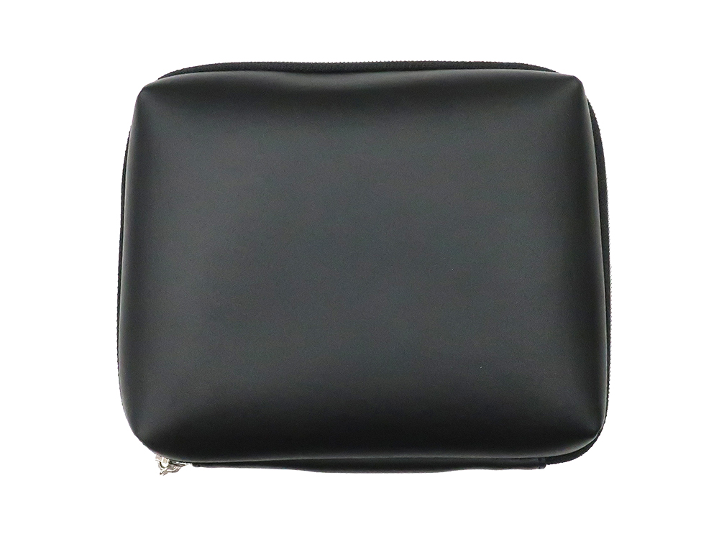
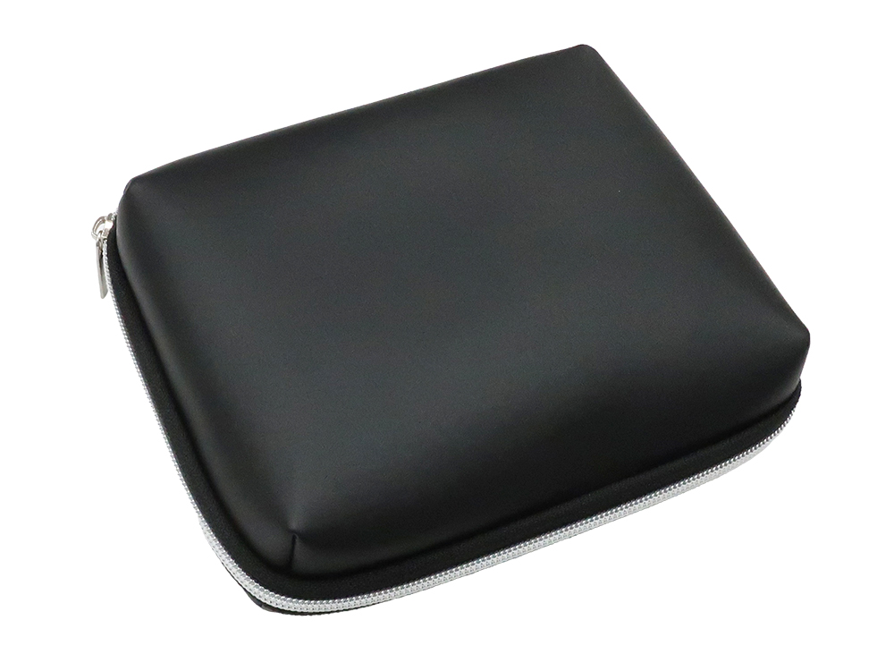
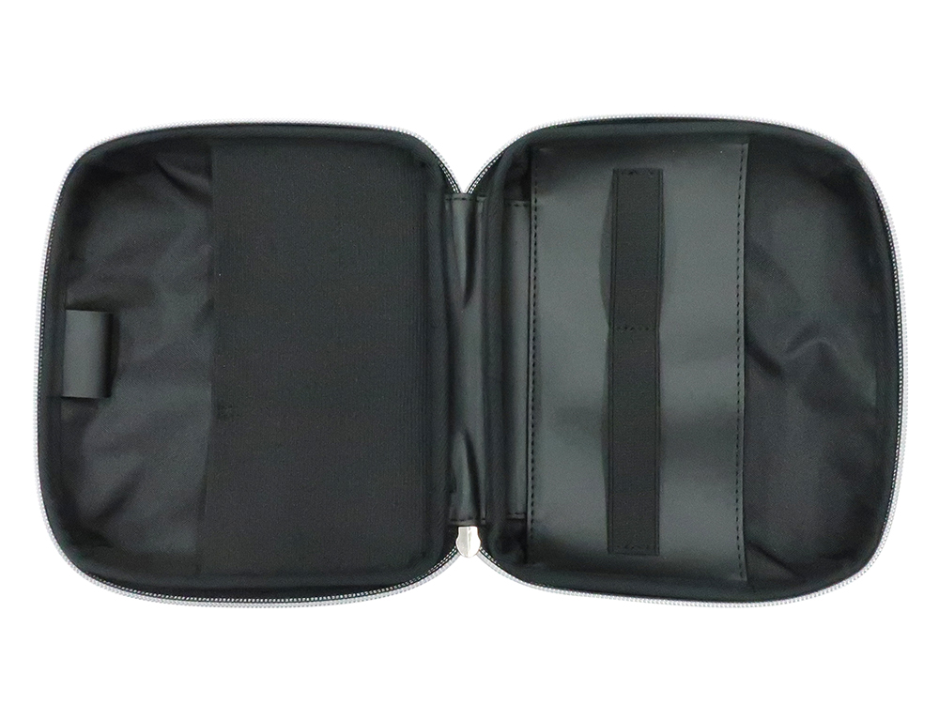
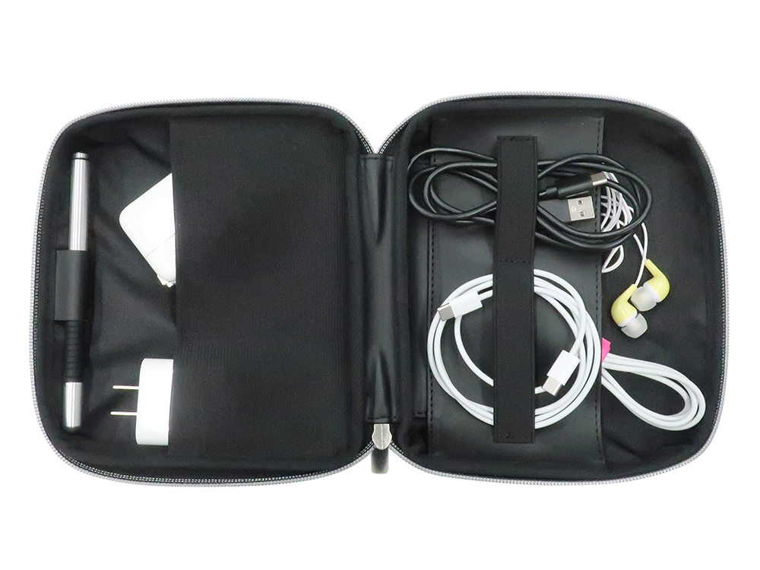
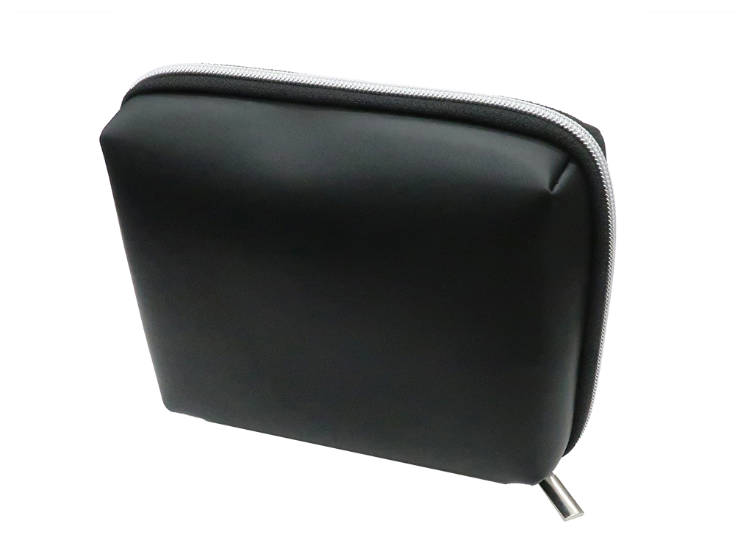
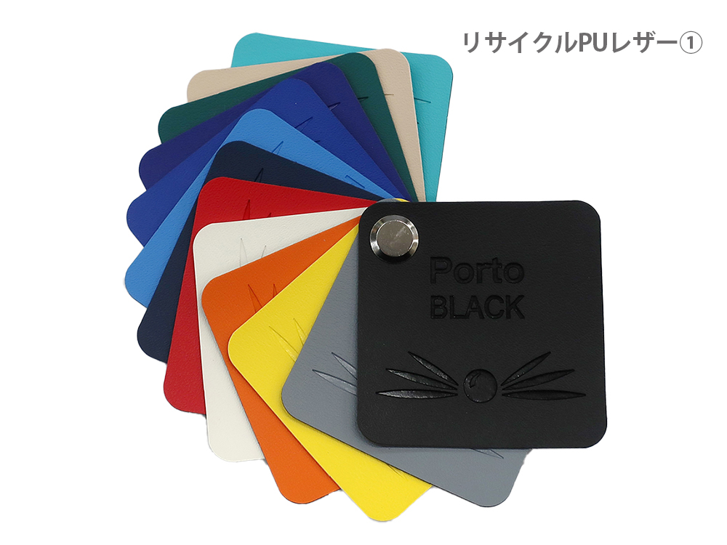
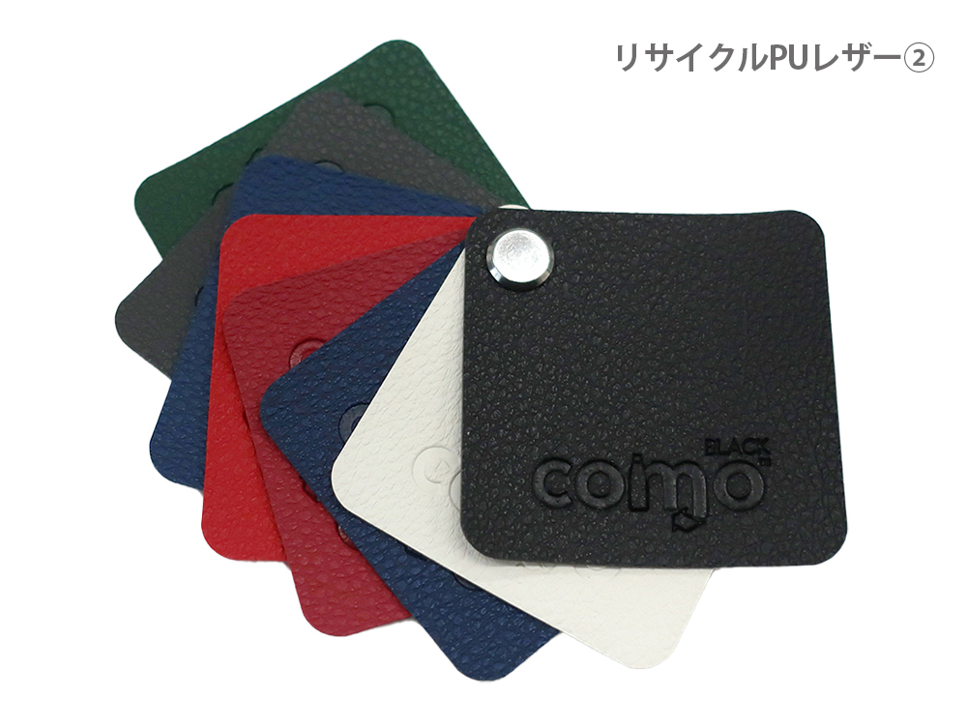
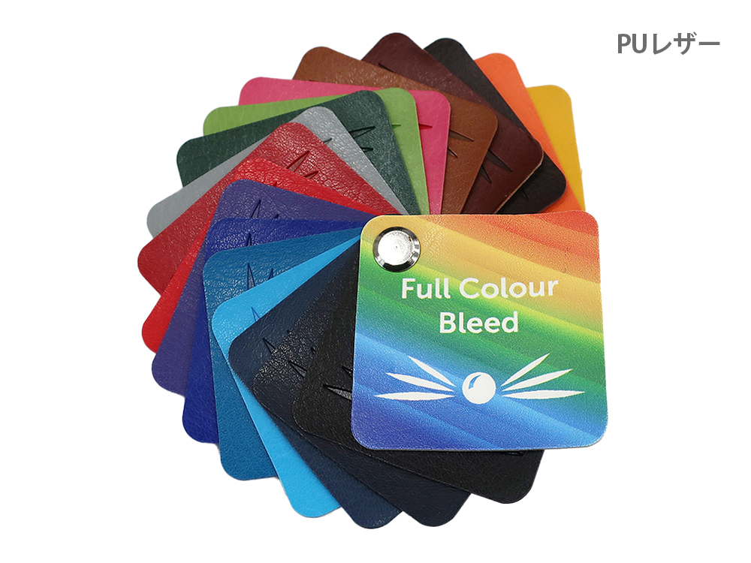
レザー調ガジェットポーチ
パソコン周りの小物をまとめて持ち運び！
500個から
パソコンやスマホなどの電子機器まわりの小物類を ひとまとめにできるポーチです。 本体の材質はリサイクルPUレザーも選べます。
品 番 org516 サイズ 約200 x 160 x 70mm 材 質 PUレザー 名入れ 型押し又は箔押し（シルク印刷、フルカラー印刷も可） 外 装 個別PP袋入
校了後約50日～

